Slide 1
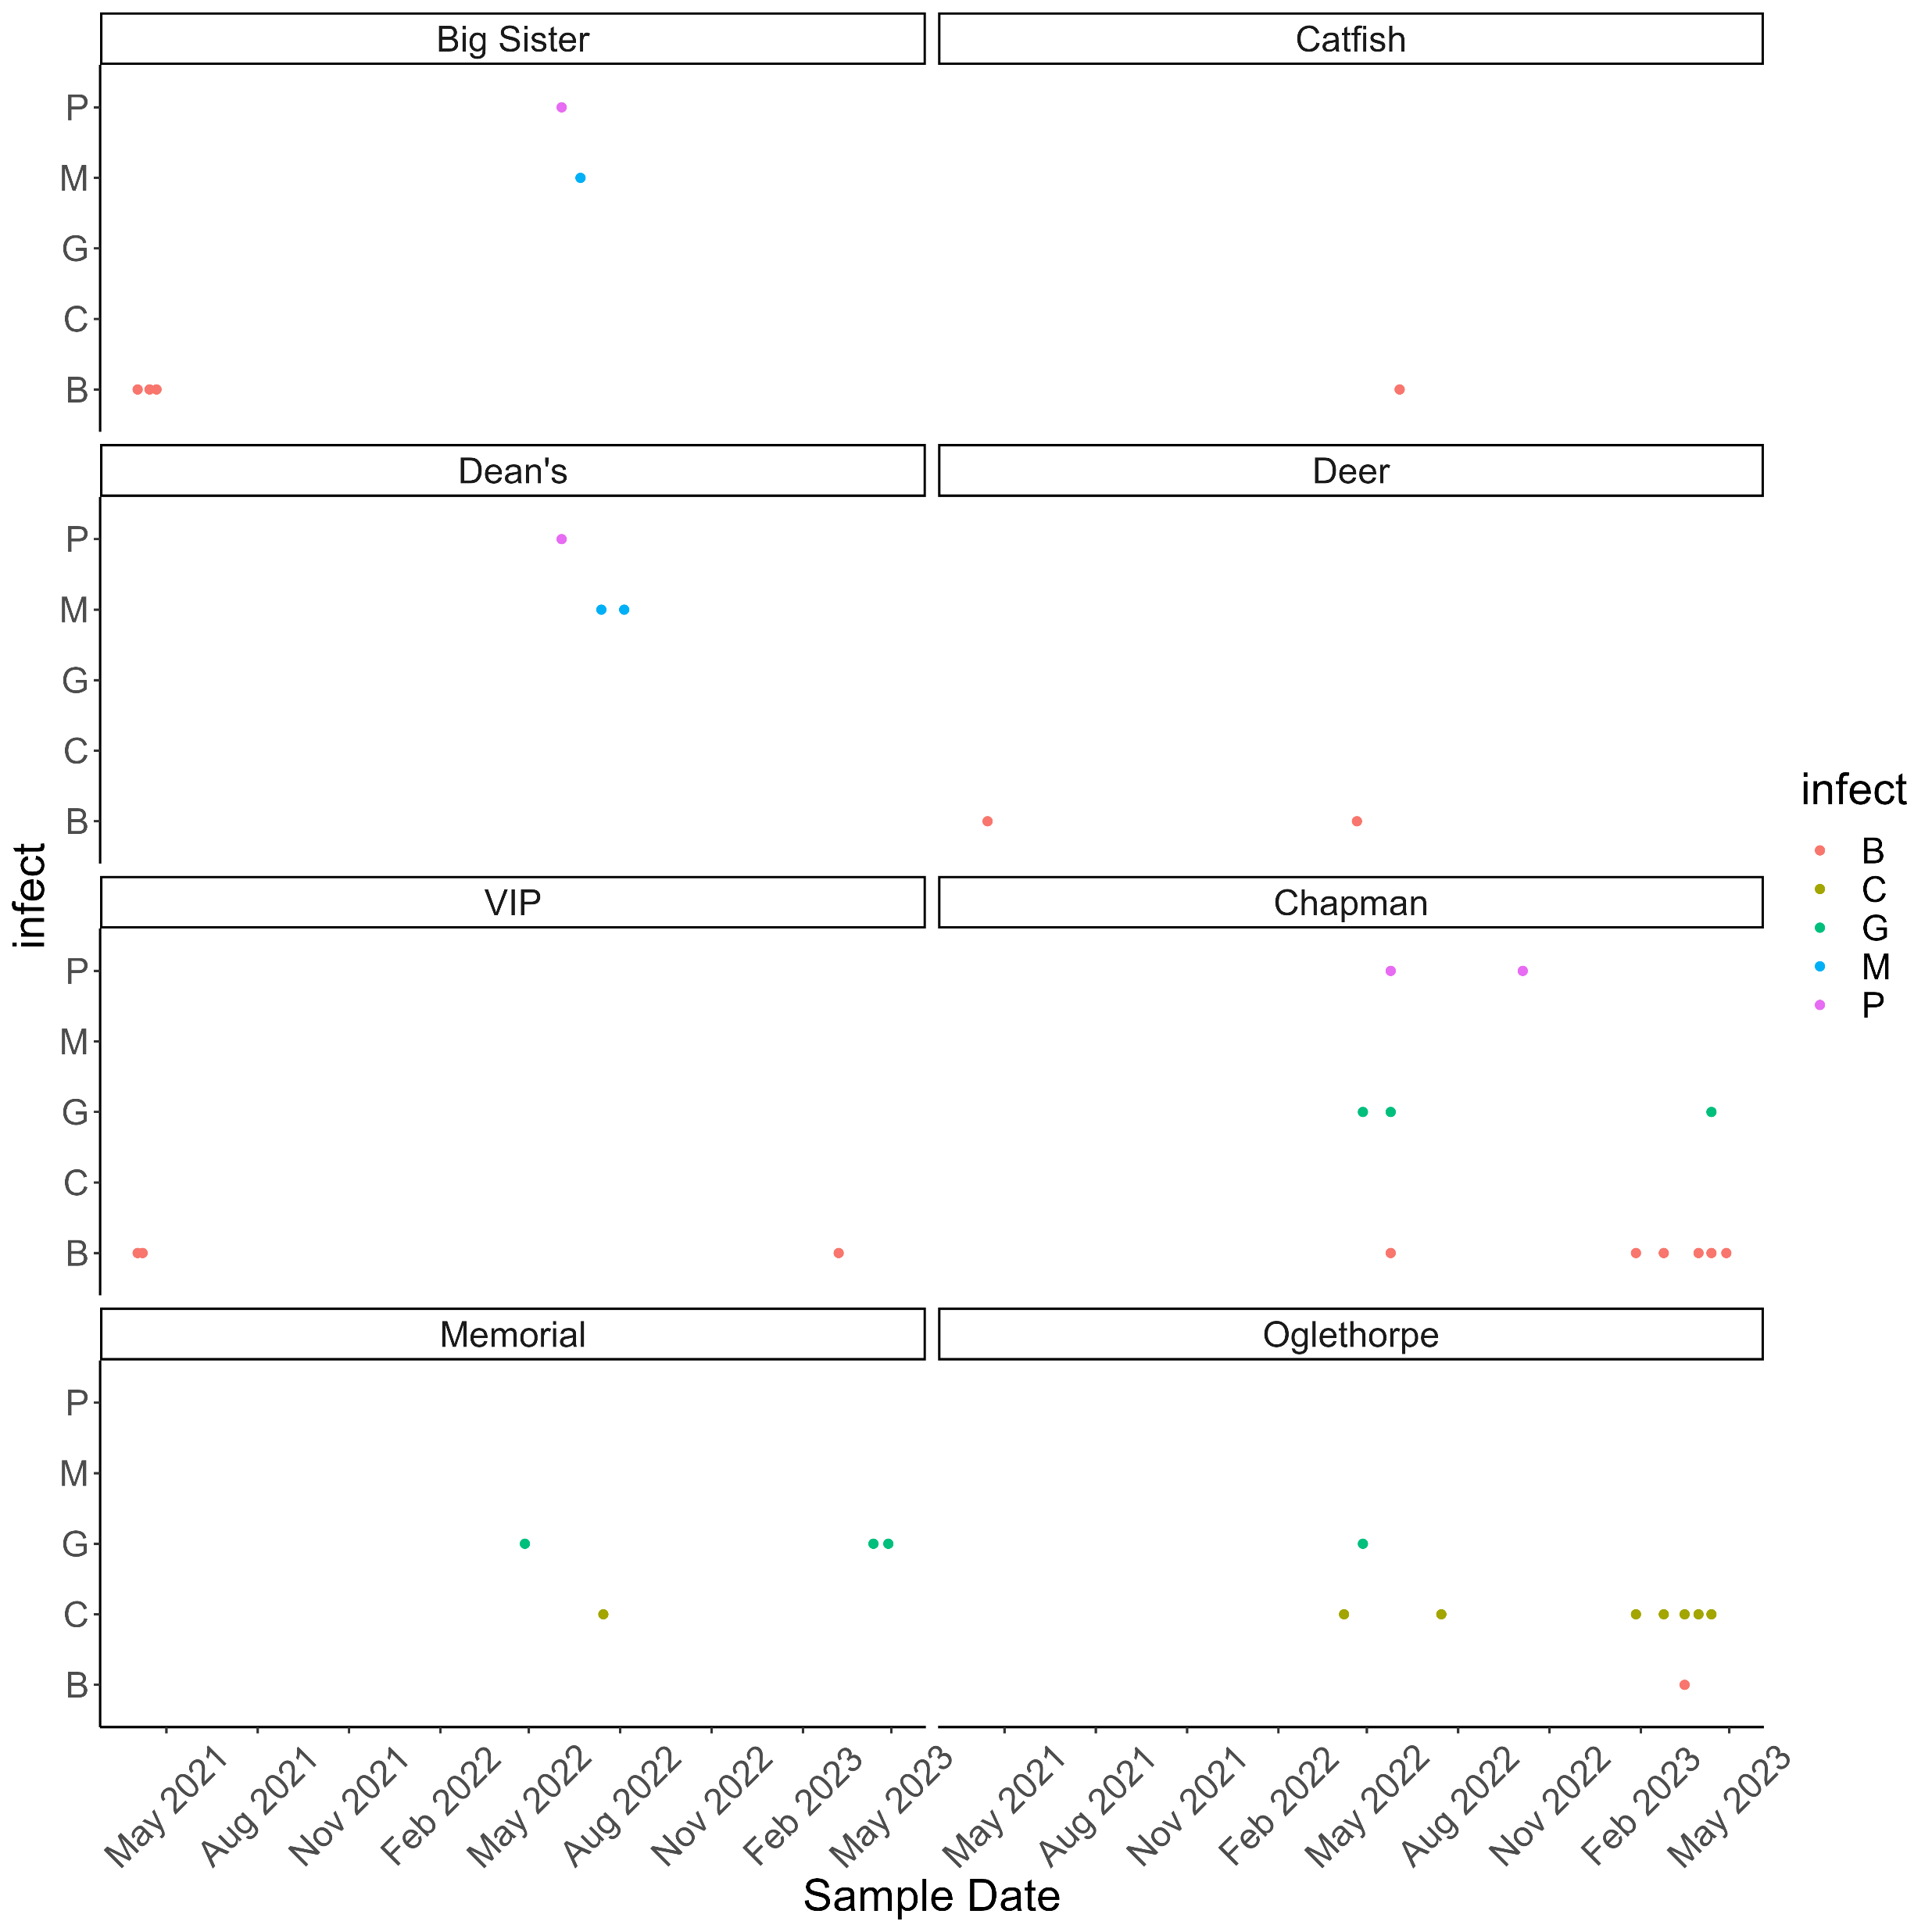
Pasteuria
Metschnikowia
Gurleya
Polycarium
Blastulidium
Pasteuria
Metschnikowia
Gurleya
Polycarium
Blastulidium
Pasteuria
Metschnikowia
Gurleya
Polycarium
Blastulidium
Pasteuria
Metschnikowia
Gurleya
Polycarium
Blastulidium

Slide 2
Big Sister
Catfish
Pasteuria
Metschnikowia
Gurleya
Polycarium
Blastulidium
Pasteuria
Metschnikowia
Gurleya
Polycarium
Blastulidium
Dean’s
Deer
Parasite
Pasteuria
Metschnikowia
Gurleya
Polycarium
Blastulidium
NN3
VIP
Pasteuria
Metschnikowia
Gurleya
Polycarium
Blastulidium
Sister 1
Chapman
Pasteuria
Metschnikowia
Gurleya
Polycarium
Blastulidium
Memorial
Oglethorpe
Nov 2022
Nov 2022
May 2022
May 2023
Feb 2023
May 2022
May 2023
Aug 2022
Feb 2023
May 2021
Aug 2022
Feb 2022
Aug 2021
May 2021
Feb 2022
Nov2021
Aug 2021
Nov2021
Sampling Date

